Slide 1

Изготовление изделий на основе геометрических тел
Муниципальное бюджетное образовательное учреждение дополнительного образования
Центр детского технического творчества Бугульминского муниципального района РТ
Разработала: Вдовина М.В.,
педагог дополнительного образования МБОУ ДО ЦДТТ
г. Бугульма, 2022

Slide 2
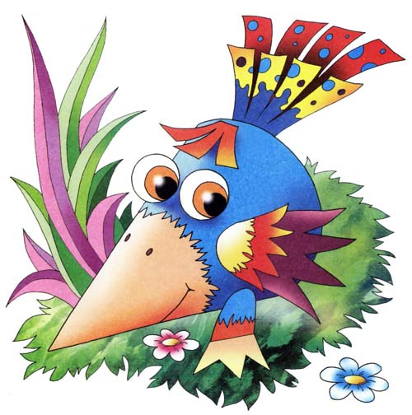
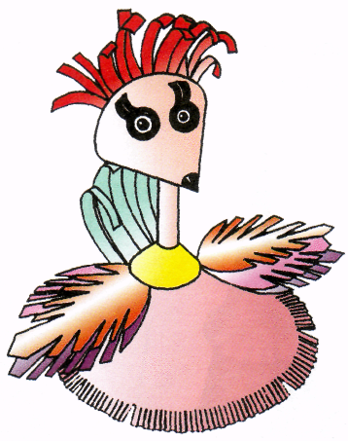
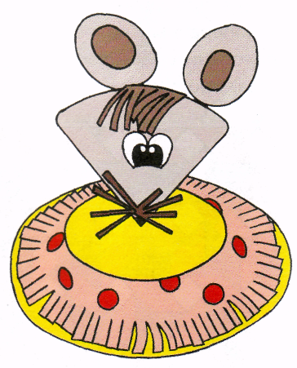
Игрушки
на
основе конуса

Slide 3
Цели занятия:
Познакомиться с понятием окружность, конус, радиус, диаметр.
Познакомиться с вариантами конусов.
Освоить технологию выполнения «игрушки на основе конуса».
Освоить правила безопасной работы с циркулем.

Slide 4
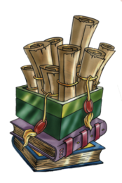
Алгоритм занятия (план)
Познакомиться с понятием окружность, конус, радиус, диаметр.
Рассмотреть варианты конуса.
Освоить технологию изготовления игрушек на основе конуса.
Выполнить игрушку на основе конуса.

Slide 5
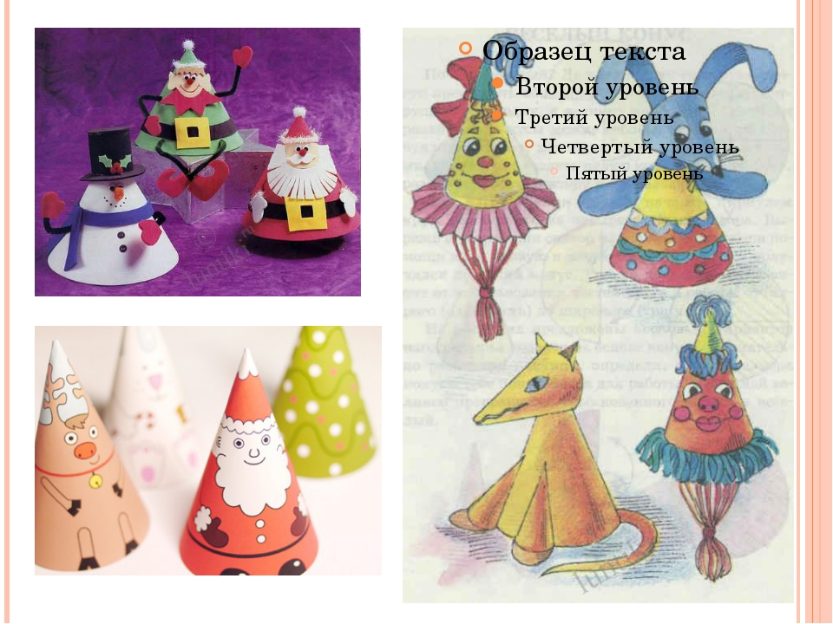
Конус можно использовать как основу для изготовления различных игрушек и поделок. Можно сделать нарядные колпаки для дня рождения или маскарада, новогоднюю елку и многое другое.

Slide 6
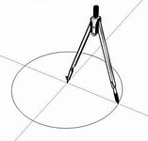
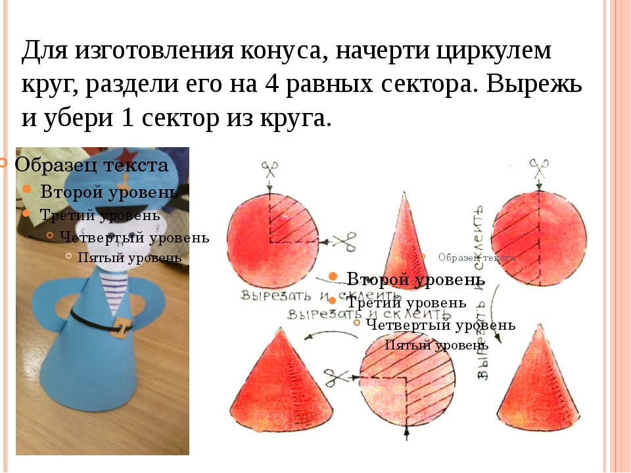
Основой конуса является окружность, т.е. часть окружности – сегмент.

Slide 7
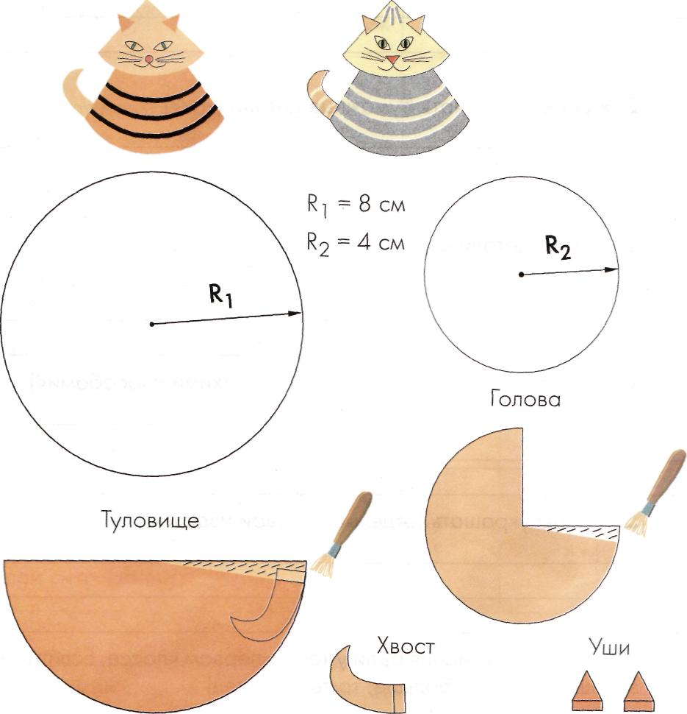
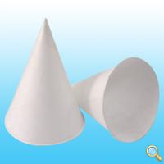
Окружность — замкнутая плоская кривая, все точки которой одинаково удалены от данной точки (центра), лежащей в той же плоскости, что и кривая.
Конус - тело, полученное объединением всех лучей, исходящих из одной точки (вершины конуса) и проходящих через плоскую поверхность.

Slide 8
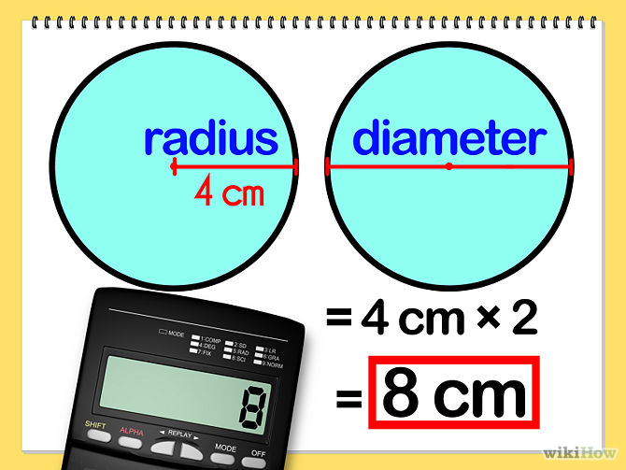
Диаметр — это отрезок, соединяющий две точки на окружности.
Радиус – расстояние от центра до любой точки окружности

Slide 9
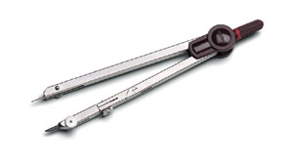
Учимся работать циркулем
Игла
Головка
Грифель
Ножки

Slide 10
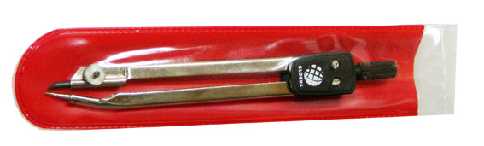
Циркуль – это инструмент, при работе с которым надо соблюдать технику безопасности.
Правила обращения с циркулем:
• Хранить в чехле или футляре.
• Передавать головкой вперёд.
• Не оставлять раскрытым на столе.
• После использования убирать в футляр или чехол.

Slide 11
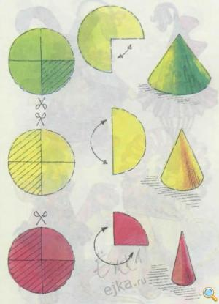
Варианты конусов
1
Низкий конус.
Средний конус.
Высокий конус.
2
Главное помнить, чем больше будет вырезанный сегмент, тем уже получится конус.
3

Slide 12
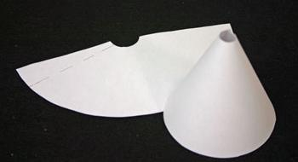
Усеченный конус
Как сделать усеченный конус: при помощи циркуля рисуем две окружности разного диаметра, одну большего, вторую меньшего.

Slide 13
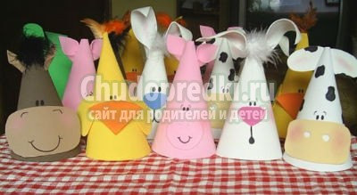
Материалы и инструменты:
Картон любого цвета
Цветная бумага
Карандаш
Линейка
Циркуль
Ножницы
Клей

Slide 14
Технология изготовления игрушки на основе конуса
Выберите вариант игрушки на основе конуса.
Начертить окружность при помощи циркуля (чем больше диаметр круга, тем больше получится конус).
Определите какой вариант конуса вам необходим для выполнения поделки.

Slide 15
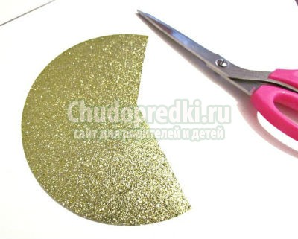
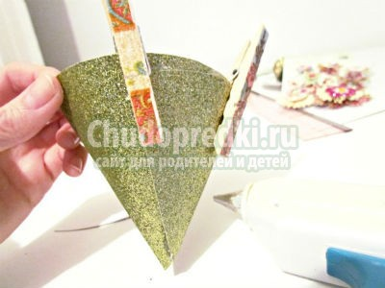
4.Разделить окружность - заготовку на четыре равные части. Одну из этих частей нужно отрезать, а затем свернуть заготовку в конус, закрепить клеем.

Slide 16
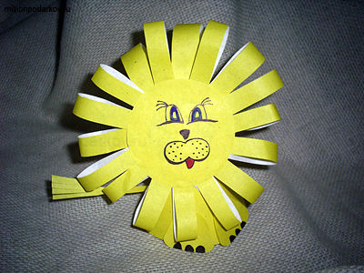
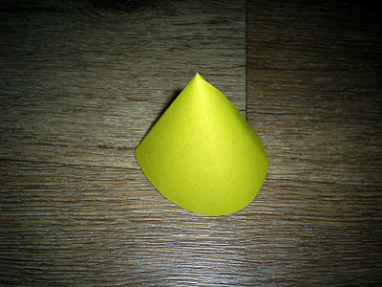
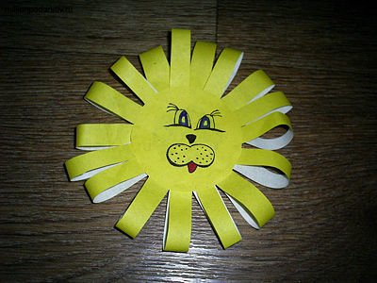
5. Приклеиваем дополнительные детали к туловищу-конусу. Делаем лапки, голову, крылья, бороду и т. д. из цветной бумаги. Из бумажной полоски делаем хвост, волосы, усы, гриву и т. д.

Slide 17
самостоятельная работа.
Выполнить «Игрушку на основе конуса» по выбранному рисунку.
Критерии оценки.
1. Эстетичность выполнения работы.
2. Соблюдение технологии выполнения «игрушки на основе конуса».
3. Экономичная раскладка шаблонов на картоне и бумаге.
4. Соблюдение техники безопасности.

Slide 18
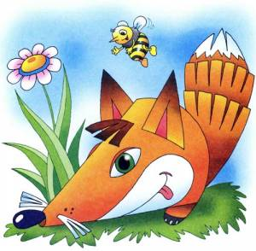
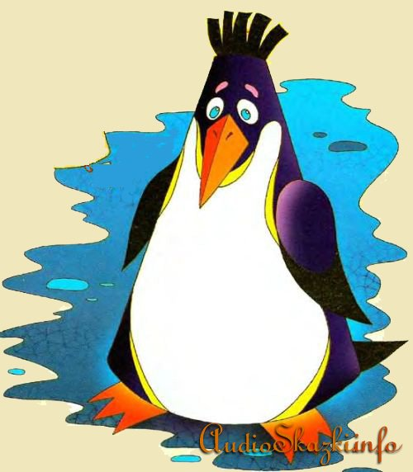
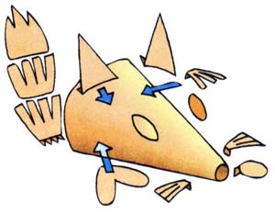
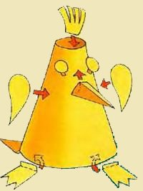

Slide 19

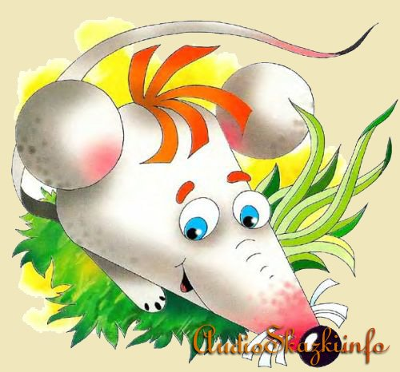
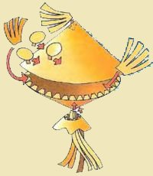
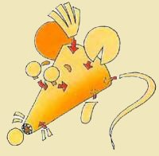

Slide 20
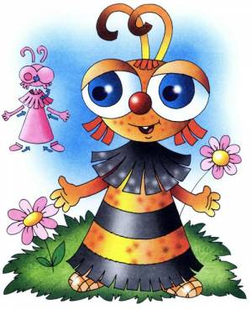
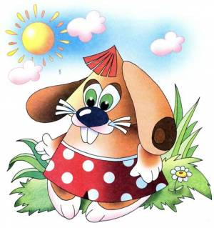
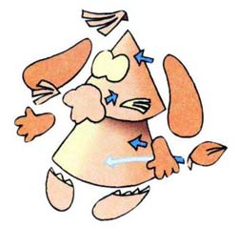
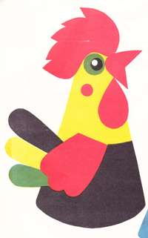
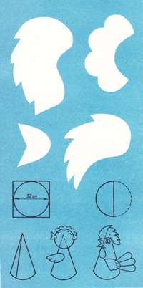
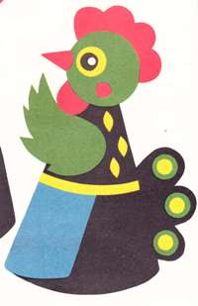

Slide 21
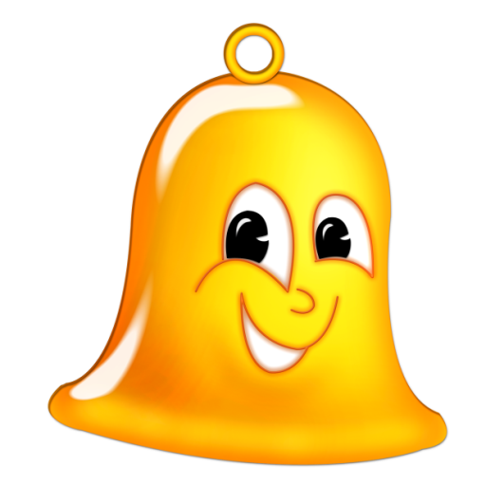
До новых встреч

